Slide 1






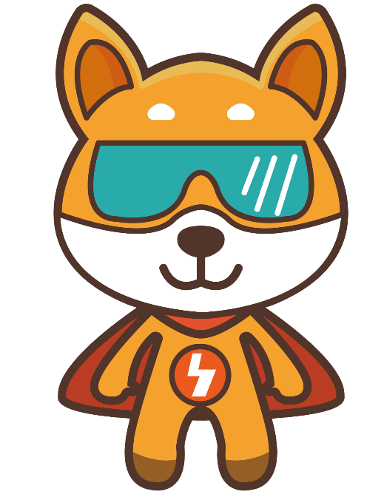
TOÁN 3

Slide 2




ÔN BÀI CŨ

Slide 3




防盗提示
llLUYỆN TẬP

Slide 4

BÀI 1: Tính
5 x 3 + 132
32 : 4 + 106
20 X 3 : 2

Slide 5





BÀI 1: Tính
5 x 3 + 132
= 15 + 132
= 147
32 : 4 + 106
= 8 + 106
= 114
20 X 3 : 2
= 60 : 2
= 30

Slide 6


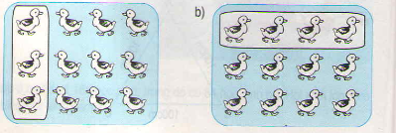

Đã khoanh vào ¼ số con vịt trong hình nào?

Slide 7



Slide 8

Bài 3: Mỗi bàn có 2 học sinh. Hỏi 4 bàn như vậy có bao nhiêu học sinh?
TÓM TẮT
1 bàn : 2 học sinh
4 bàn : ….học sinh?

Slide 9

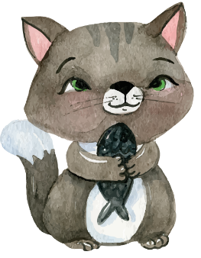
BÀI GIẢI
4 bàn như vậy có số học sinh là:
2 x 4 = 8 ( học sinh )
Đáp số: 8 học sinh

Slide 10
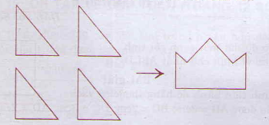
Bài 4: Xếp 4 tam giác thành hình cái mũ:

Slide 11


Slide 12



